Slide 1
Правописание слов с сочетаниями ЖИ-ШИ

Slide 2
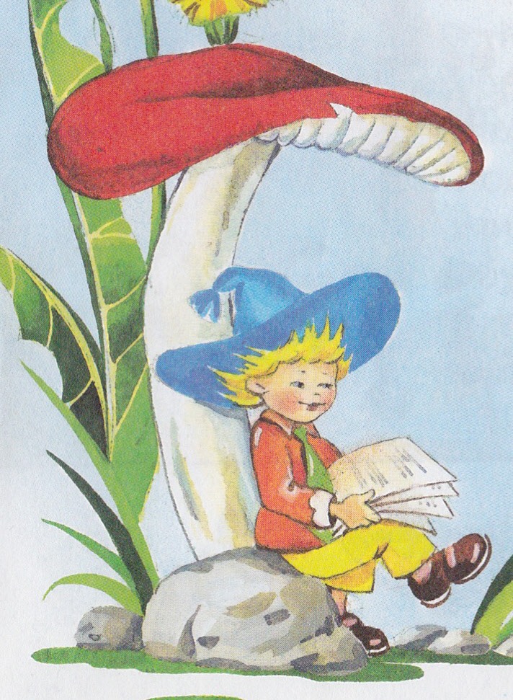
- - КАРАНДАШИ

Slide 3
КИ ЖИ КИ НЫЕ
ВОТ ЖИН ШИШ СНЕ

Slide 4
ШИШКИ ЖИВОТНЫЕ СНЕЖИНКИ

Slide 5
Найди ошибку
шишки дикие
животные пушыстые
снежинки большые

Slide 6
Составь предложение
ж.вотные, в, дикие, лесу, ж.вут

Slide 7
Дикие животные живут в лесу.

Slide 8
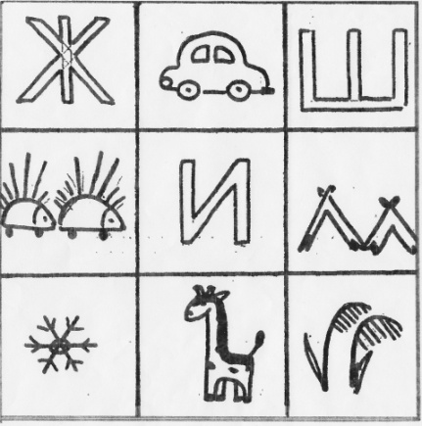
Машина, ежи, шалаши, снежинка, жираф, камыши.

Slide 9
доволен своей работой
не доволен своей работой
старался, но не всё получилось

